Slide 1
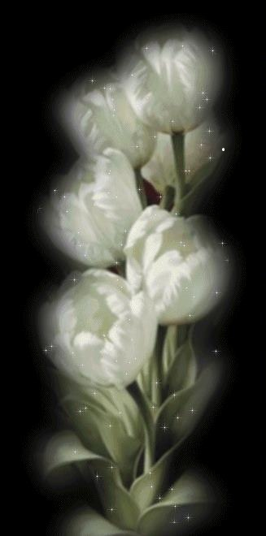
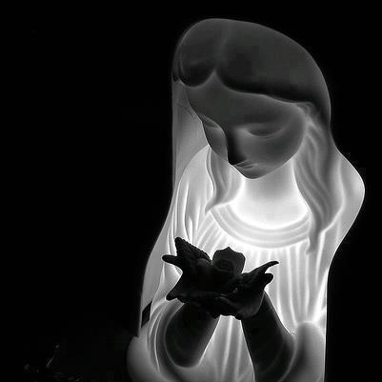
Maria... Santa Mulher...

Slide 2
Escolhida e anunciada,
em seu ventre de Virgem
pura e casta,
se fez templo,
se fez morada.

Slide 3
Maria...
Doce Mulher,
lírio
sem mancha.
Imaculada que disse Sim a
Deus
na promessa da
Salvação preparada.

Slide 4
Maria...
Mulher e Grande
Mãe dos que cantam,
dos
que choram,
dos que imploram.

Slide 5
Maria...
Santa Mulher de
todas as vidas, de todas as
horas.

Slide 6
Maria...
Santa Mulher e
Nossa Senhora, mãe do
Menino Jesus, que se fez
rainha de toda luz.

Slide 7
Maria...
Mulher e espelho
de todas as mulheres,
que
refletem Deus aos olhos do
mundo.

Slide 8
Formatação
Verarduin
Texto
O. Vasconcelos
Imagens
Internet
Vera.arduin@gmail.com

